Slide 1
压后效果综合评价
技术介绍
汇 报 人：胡晓东
2025年3月28日

Slide 2


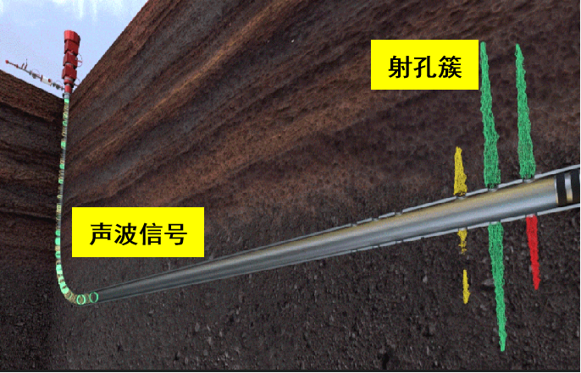
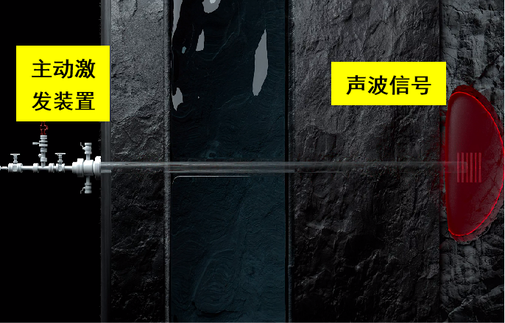
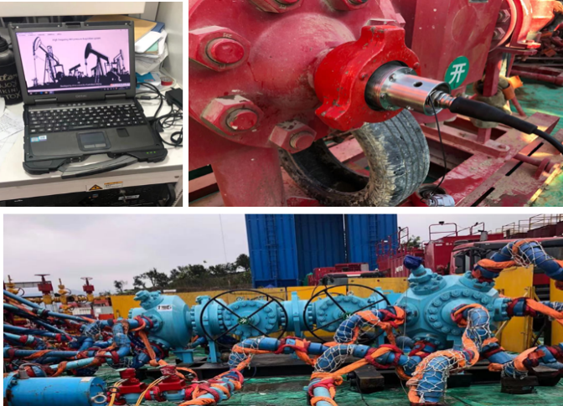
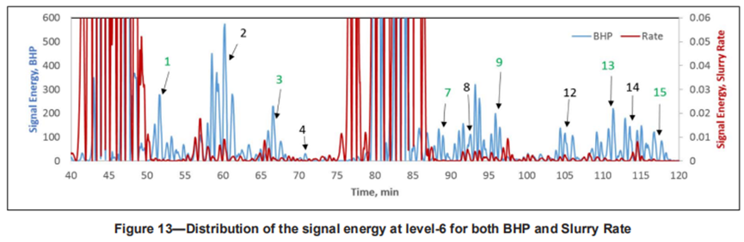
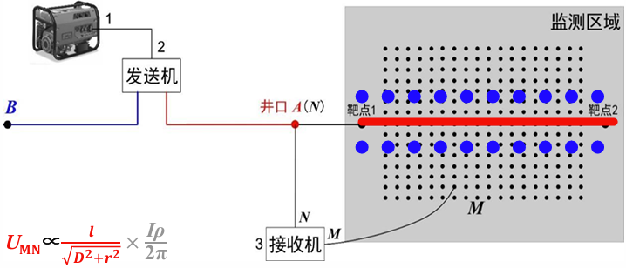
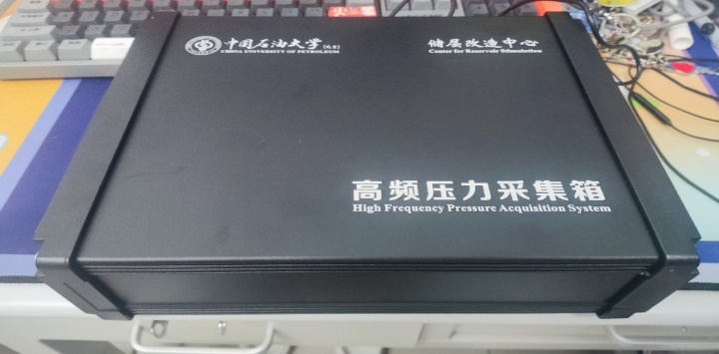
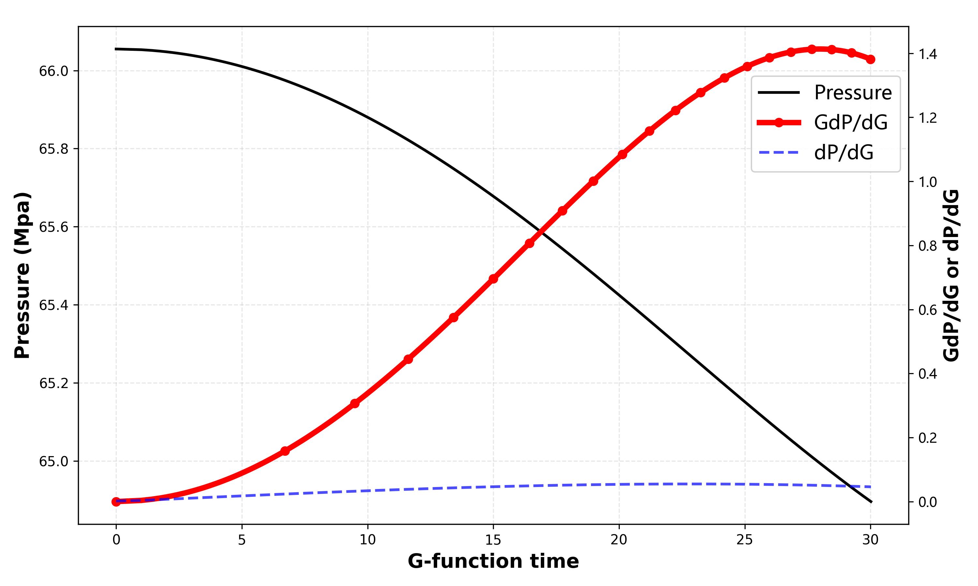
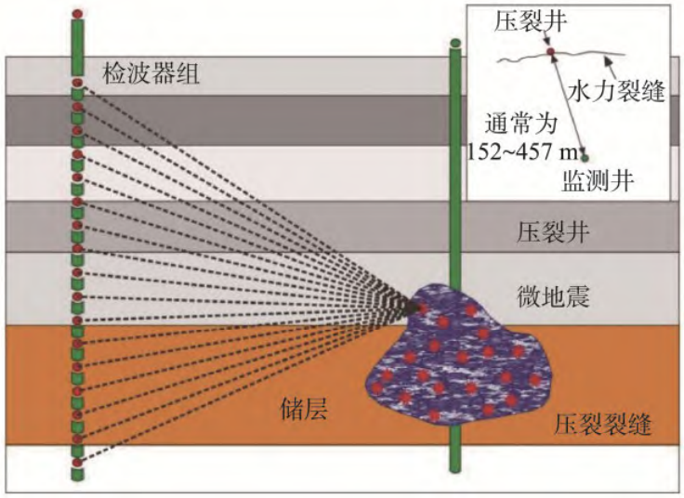
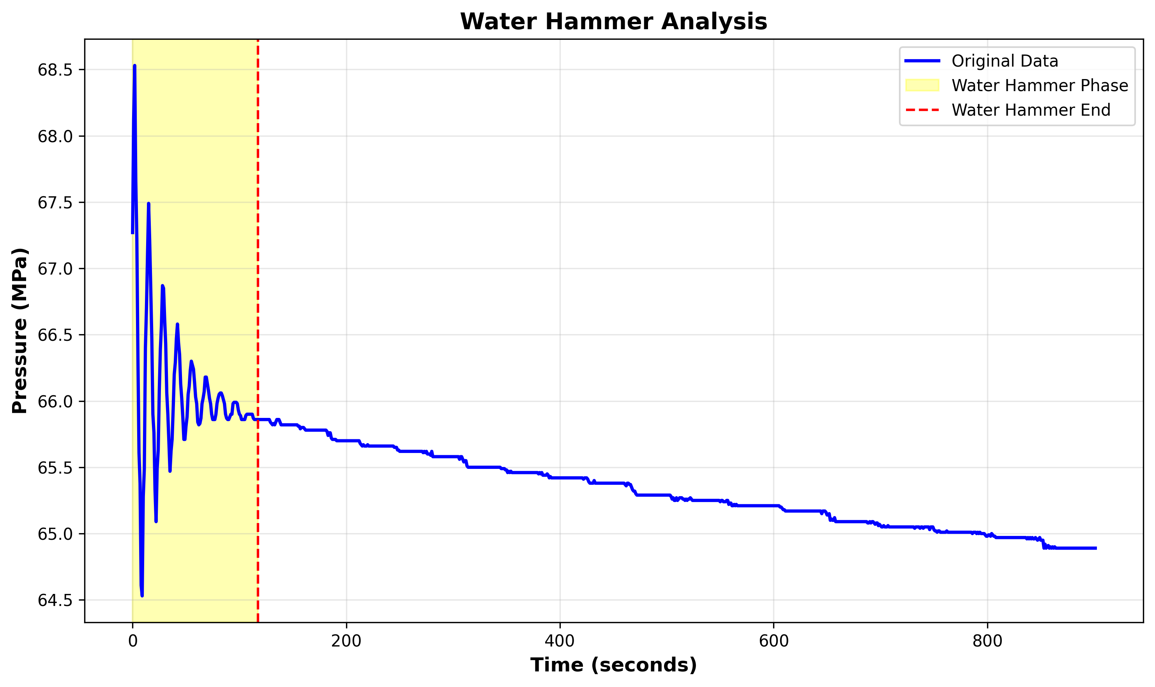
一、引言
我国页岩油气资源丰富，水力压裂技术是实现非常规油气增产改造的重要手段
综合评估压裂效果并提出实时优化调控方案，是水力压裂和现场生产的重大需求
目前应用于水力压裂诊断监测的主要技术包括压裂过程的压力曲线分析等间接诊断方法，示踪剂、测斜仪、井下成像等近井直接诊断方法，井下微地震等远井直接诊断方法三大类型，受制于成本影响，应用难度较大
基于压裂施工过程中实时采集的压裂数据进行的综合评价技术，具有以下显著优势：
  经济高效：利用压裂过程中已获取的数据，无需额外测试设备和成本
  实时评价：可在施工过程中进行即时分析，实时给出结果
  全面解释：通过多种技术互补分析，全方位解读裂缝扩展特征
压裂施工曲线
压裂诊断监测方法
压裂效果解释

Slide 3
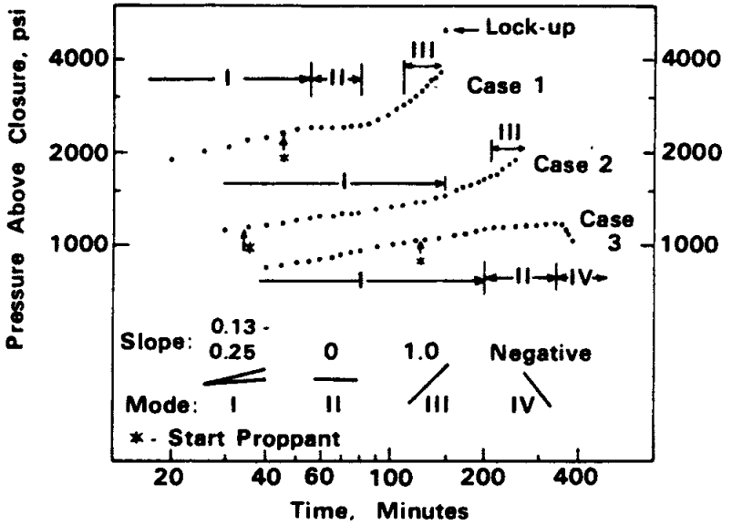
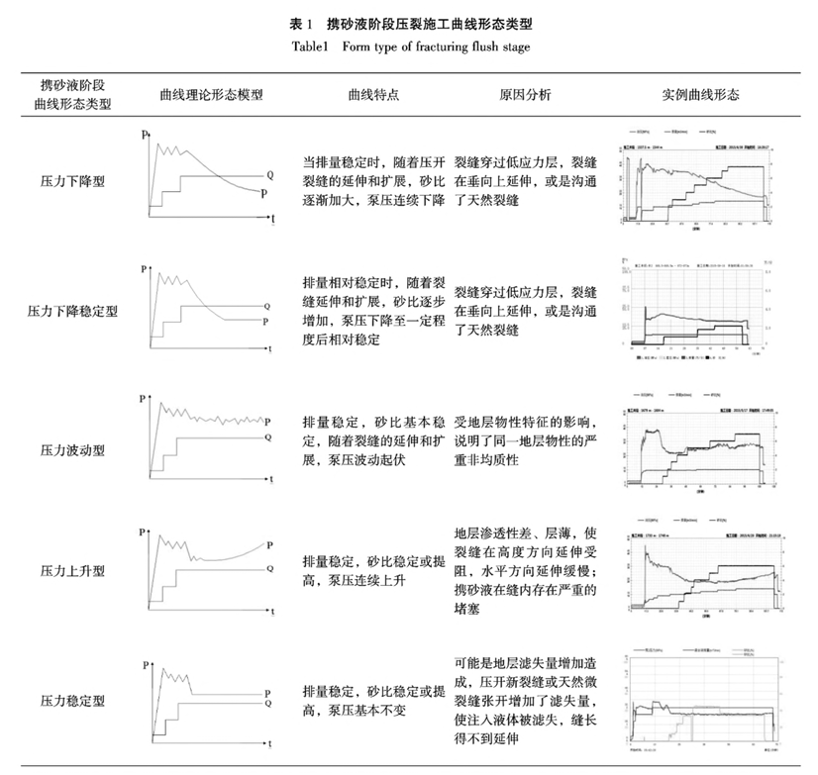
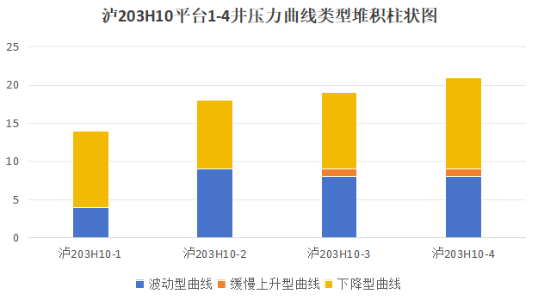
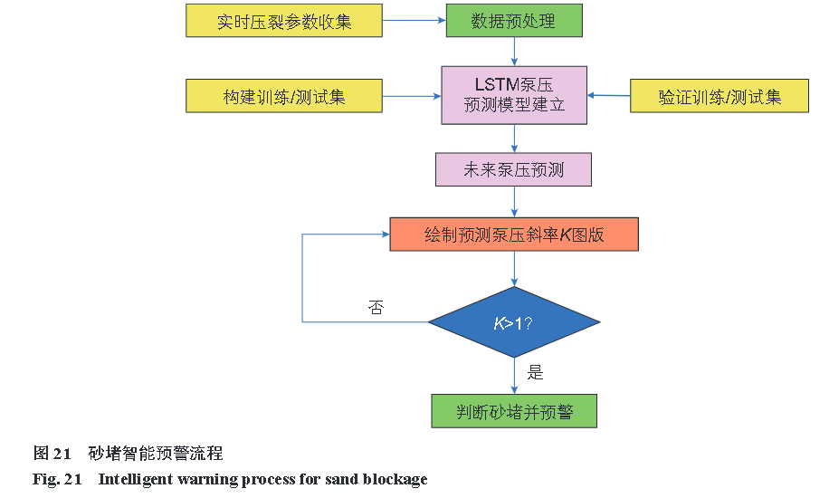
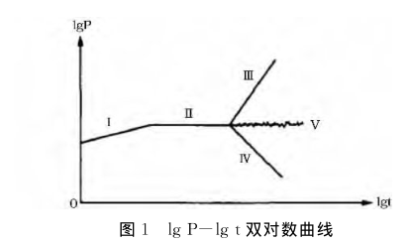
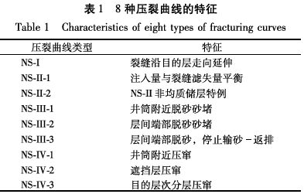
二、Notle-Smith分析技术
Notle-Smith曲线是将井口净压力与时间绘制在双对数坐标上，利用曲线的斜率变化来判断裂缝扩展行为和压裂效果
根据Nolte-Smith方法，将曲线分为5种类型：Ⅰ型缓慢上升型、Ⅱ型稳定型、Ⅲ型上升型、Ⅳ型下降型、Ⅴ型波动型
Nolte-Smith方法处理后，能够清晰地识别井下裂缝扩展与延伸事件的特征，并反映压裂施工过程中的地质特征变化
目前可以通过分析压裂施工过程中泵压与时间的双对数曲线斜率来判断砂堵现象，利用曲线斜率对砂堵实时预警
Notle-Smith曲线分类
曲线类型及成因分析
曲线类型与改造体积关系
砂堵实时预警

Slide 4
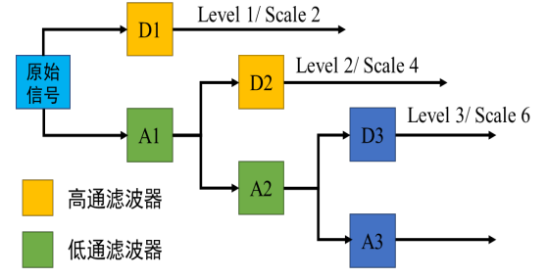
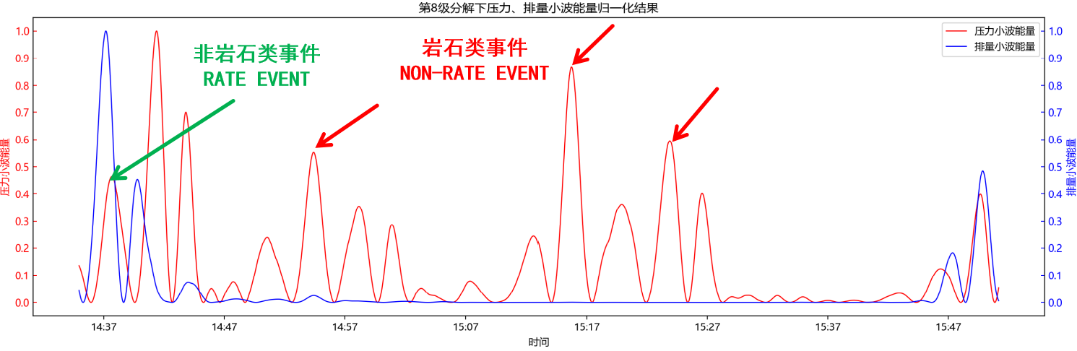
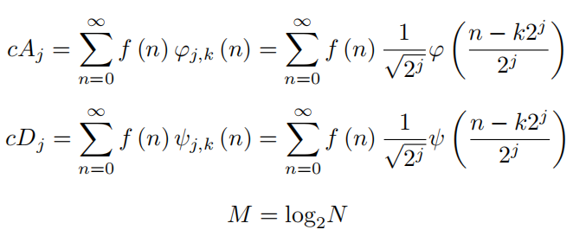
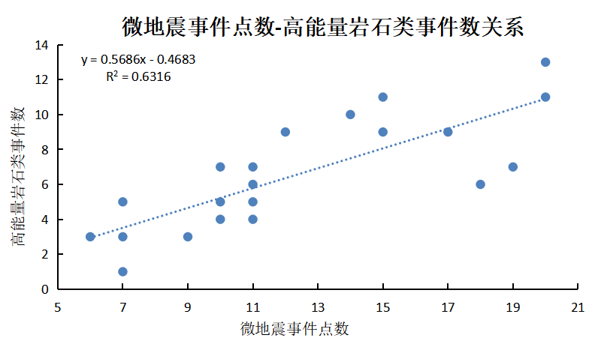
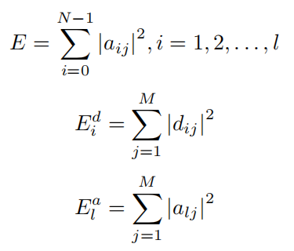
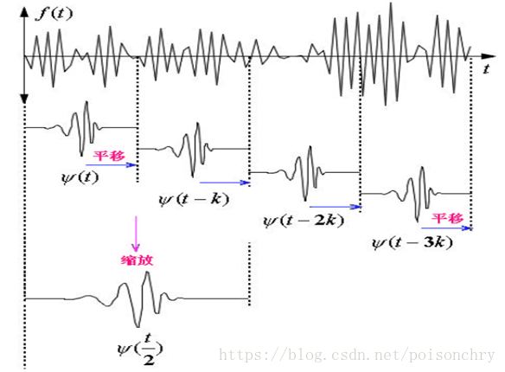
三、离散小波分析技术
水力压裂信号是非平稳的、瞬态的，在不同频率上包含不同的信息，传统的信号分析方法不具备时域分析能力
小波变换是一种常用的信号处理方法，相比于傅里叶变换和短时傅里叶变换，具有很好的时间和频率局部化分析能力，因此可以通过小波变换对压裂施工曲线进行多分辨率分析来识别裂缝扩展事件进而评估压裂效果
采用离散小波变换技术将压力、排量等信号分解到不同的时频域上，得到压裂施工曲线在不同时频分量上的特征
目前能够根据压力和排量的小波能量关系筛选出岩石类事件，并根据小波能量大小识别裂缝扩展的强度
细节系数
近似系数
最大理论分解级数
信号总能量
细节能量
近似能量
离散小波变换公式
离散小波原理示意图
岩石类事件筛选、微地震事件对应

Slide 5
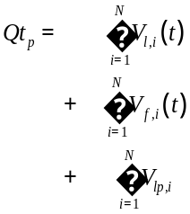
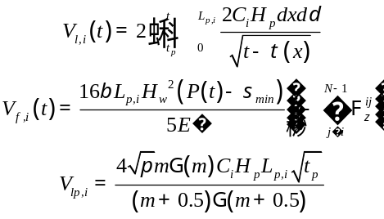
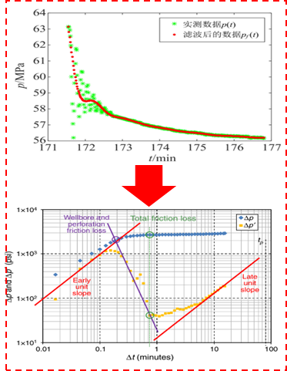
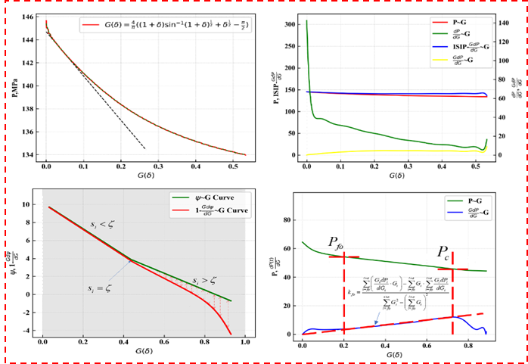
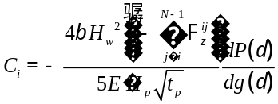

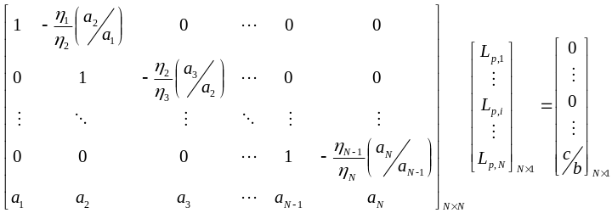
四、G函数技术
通过对停泵压降曲线进行G函数分析，能够确定瞬时停泵压力、裂缝系统滤失系数和拟合压力
结合G函数模型和连续性方程，能够表征裂缝系统滤失速度和体积衰减速度响应关系
通过计算各裂缝的诱导应力矩阵，能够确定净压力矩阵，耦合求解确定裂缝缝长、缝宽分布
矿场应用实践表明，G函数反演裂缝尺寸计算模型与现场微震解释结果和广域电磁裂缝波及长宽解释结果相符，具有良好的反演效果，能够较好的解释压后裂缝形态及规模
体积守恒及滤失方程
缝长方程
压降曲线解释
G函数曲线分析

Slide 6
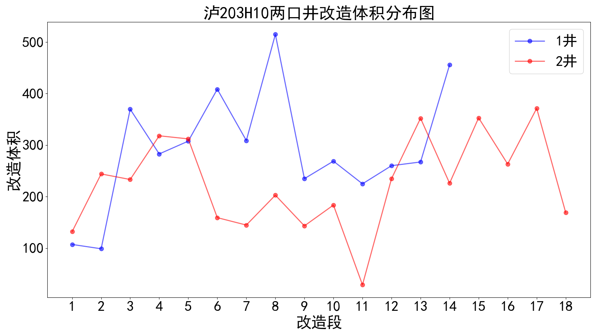
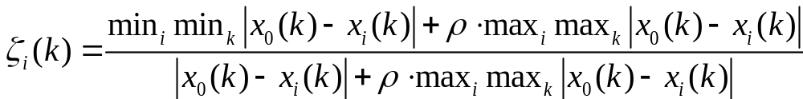
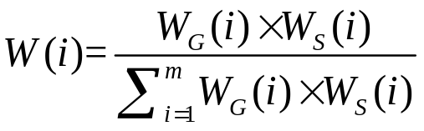
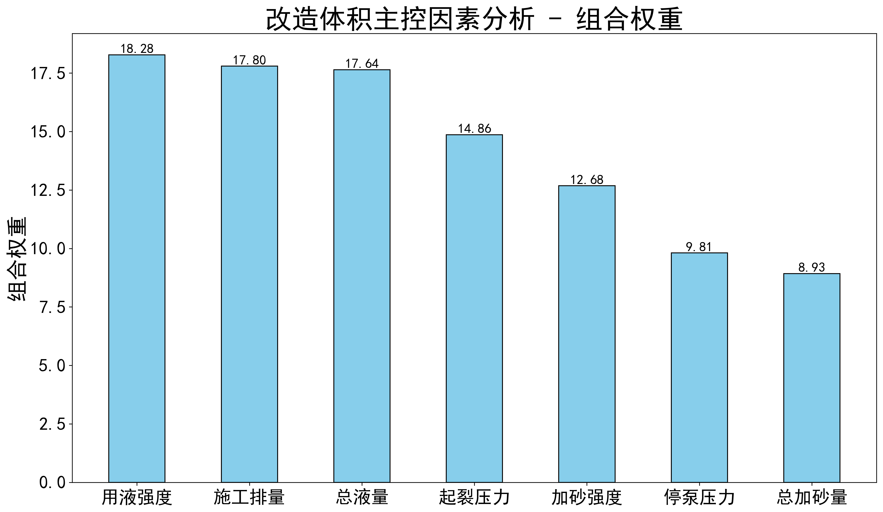
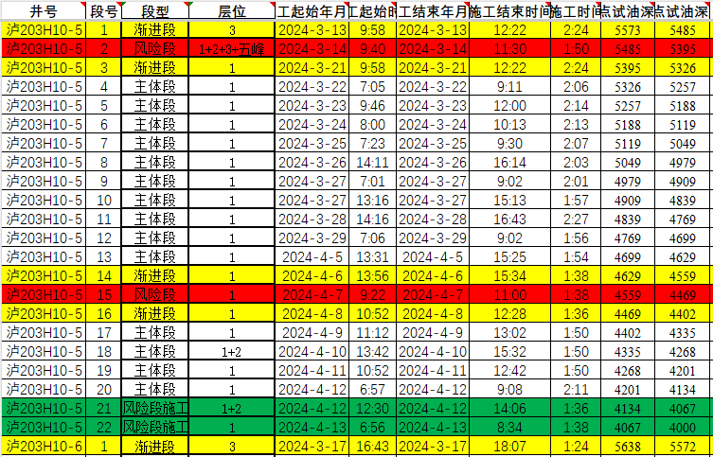
五、改造体积主控因素分析
将改造体积作为因变量，对加砂强度、用液强度、停泵净压力、裂缝起裂压力等参数进行灰色关联分析和熵权法分析
结合灰色关联法和熵权法进行分析，可评估地质-工程参数对微地震改造体积的影响权重。灰色关联法考虑因素变化趋势，熵权法基于数据内在关系确定权重。两者权重乘积归一化后，得出各参数的组合权重。
经研究，川南区块裂缝改造体积影响大小为：用液强度＞施工排量＞总液量＞起裂压力＞加砂强度＞停泵压力＞总加砂量
其中，W(i)为i因素下组合权重
W_{G}(i)为i因素下灰色关联法求得的权重
W_{S}(i)为i因素下熵权法求得的权重
影响因素 | 灰色关联法 | 熵权法
 | 权重 | 权重
加砂强度 | 0.6569 | 0.1095
施工排量 | 0.6516 | 0.1261
总加砂量 | 0.632 | 0.092
用液强度 | 0.6314 | 0.1825
总液量 | 0.591 | 0.1619
停泵压力 | 0.5053 | 0.0193
起裂压力 | 0.6802 | 0.0214
各井段改造体积与施工参数表
灰色关联法与熵权法公式与分析结果

Slide 7




